Slide 1


Science des Données
pour Réduire la Mortalité
Maternelle et Infantile
Exploitation des données pour identifier les risques et sauver des vies
Présenté par:
ESSAN Ano Julien

Slide 2
INTRODUCTION
Contexte Mondial (Selon l'Organisation mondiale de la Santé)
~260 000
4 M+
La majorité de ces décès surviennent dans les pays à revenu faible et intermédiaire.
femmes meurent chaque année de complications liées à la grossesse ou à l'accouchement
d’enfants décèdent avant
leur 5ème anniversaire
Comment exploiter les données pour identifier les risques et sauver davantage de vies maternelles et infantiles ?

Slide 3
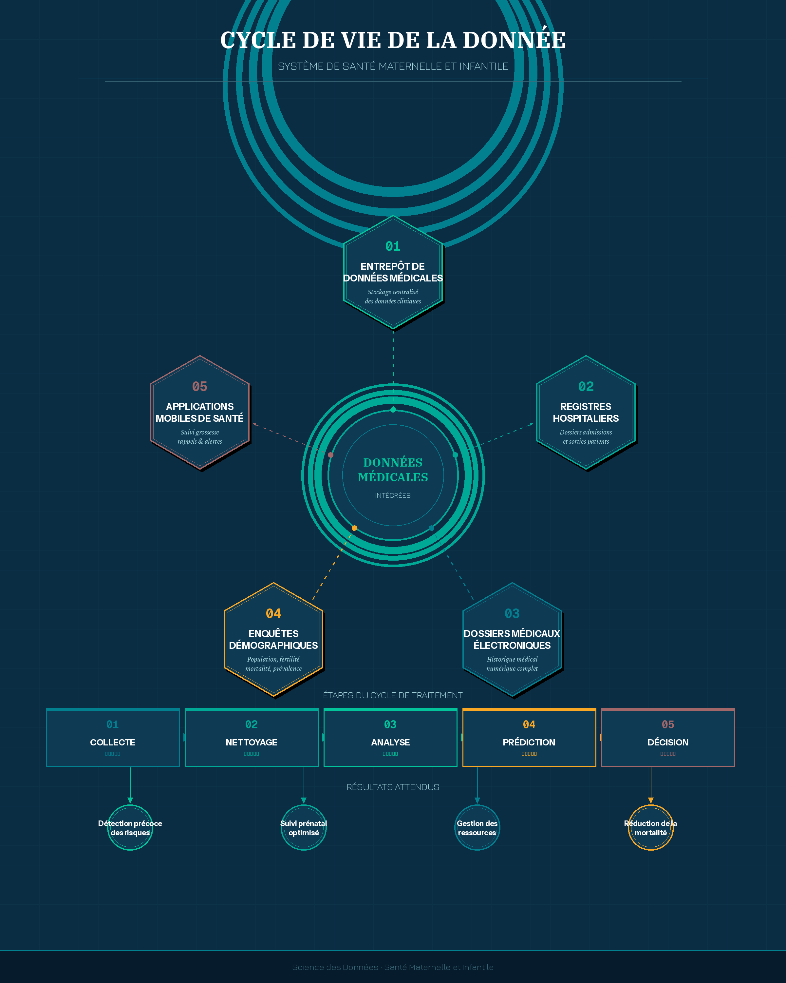

INTRODUCTION
Qu'est-ce que la Science des Données ?
La science des données est l’art d’utiliser des données pour poser et répondre à des questions, résoudre des problèmes et prendre de meilleures décisions.
Son objectif principal est de transformer des données brutes en informations actionnables en utilisant des techniques permettant de :
Collecter les données
Nettoyer les données
Analyser les données
Produire des prédictions
Soutenir la prise de décision

Slide 4
PARTIE I : COMPRENDRE LE PROBLÈME
Causes Principales de Mortalité Maternelle
Causes Indirectes
VIH/SIDA
Paludisme
Anémie
Malnutrition

Slide 5
PARTIE I : COMPRENDRE LE PROBLÈME
Causes Principales de Mortalité Infantile

Slide 6

PARTIE II : APPLICATIONS DE LA DATA SCIENCE
Détection Précoce des Grossesses à Risque
La science des données peut :
Variables Analysées
Identifier les femmes à risque élevé
Détecter les grossesses compliquées
Renforcer le suivi personnalisé
Âge et antécédents obstétricaux
Tension artérielle
Nombre de consultations prénatales
💡 Exemple concret
Une femme présentant plusieurs facteurs de risque combinés (hypertension + antécédent d'hémorragie + faible suivi prénatal) est automatiquement signalée aux équipes de santé pour une prise en charge prioritaire.

Slide 7



PARTIE II : APPLICATIONS DE LA DATA SCIENCE
Modèles Prédictifs par Intelligence Artificielle
Risque de
prééclampsie
Risque d'accouchement
prématuré
Risque de décès
maternel
La science des données peut prédire le risque de naissance prématurée en analysant divers facteurs. Cette prédiction permet de mettre en place des mesures préventives et de préparer les équipes médicales pour une prise en charge optimale.

Slide 8
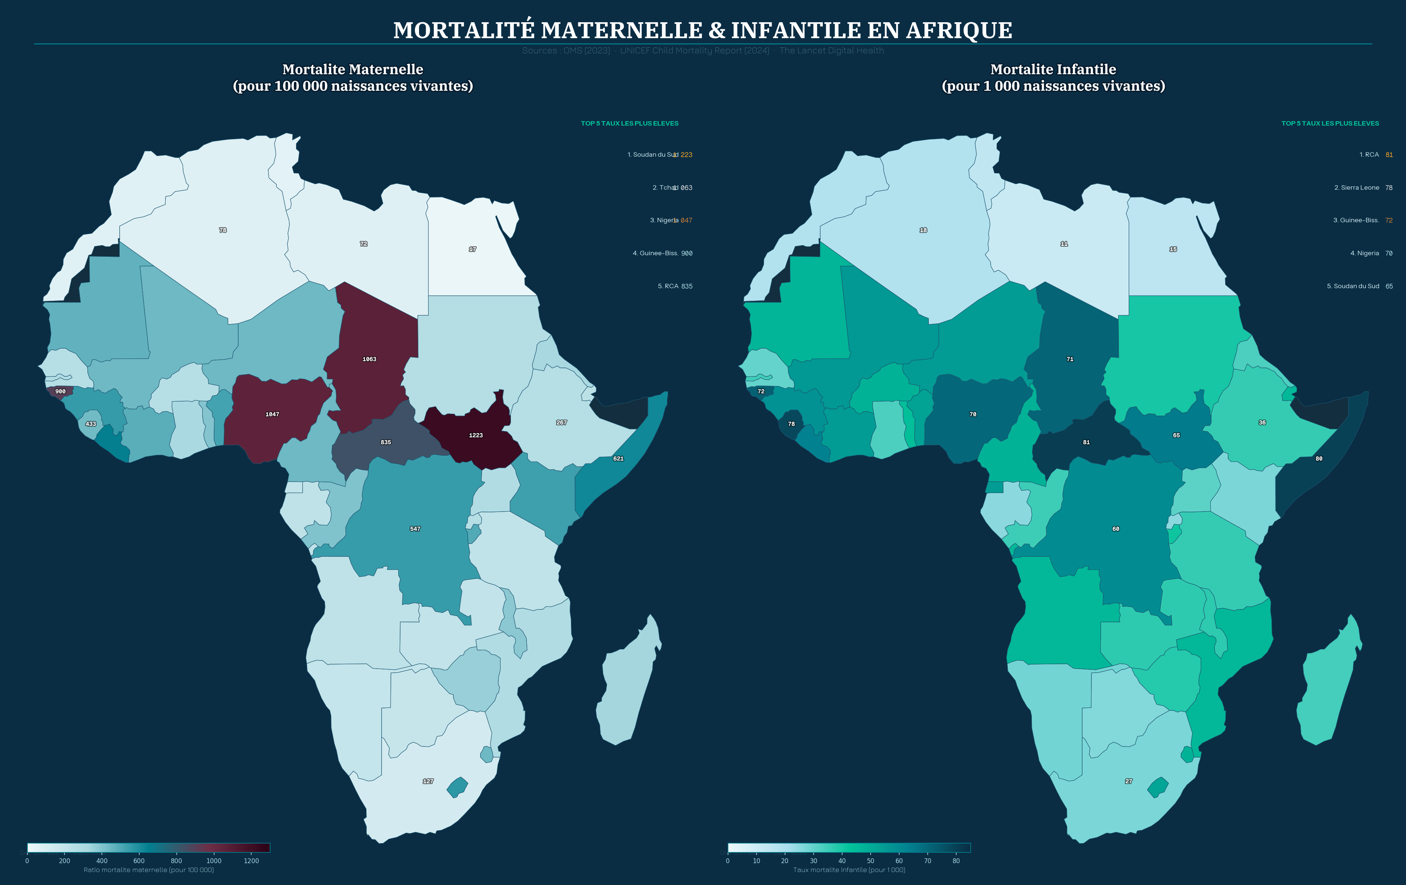

PARTIE II : APPLICATIONS DE LA DATA SCIENCE
Cartographie des Zones à Risque
Science des Données + SIG
Les Systèmes d'Information Géographique (SIG) combinés à la data science permettent d'identifier :
Districts à forte mortalité maternelle/infantile
Zones à faible couverture sanitaire
Régions éloignées des structures de santé

Slide 9
PARTIE II : APPLICATIONS DE LA DATA SCIENCE
Amélioration du Suivi Prénatal
1
2
3
4
Collecte
→
Analyse
→
Alerte
→
Résultat
Données de consultation enregistrées
Identification des femmes perdues de vue
Envoi de rappels automatiques
Suivi communautaire renforcé
✓ Résultat : Augmentation significative du nombre de consultations prénatales complètes et réduction de la mortalité

Slide 10

PARTIE IV : DÉFIS
Défis de Mise en Œuvre
Défis Techniques
Défis Humains
Défis Éthiques
Qualité et exhaustivité des données
Complétude des rapports sanitaires
Connectivité Internet limitée
Compétences analytiques limitées
Résistance au changement
Formation insuffisante
Confidentialité des données patients
Protection des données personnelles
Consentement éclairé

Slide 11
CONCLUSION
La Science des Données offre une opportunité unique de transformer les systèmes de santé. En exploitant efficacement les données collectées dans les établissements de santé, les communautés et les systèmes d'information sanitaire, il devient possible de :
✓
D'identifier précocement les risques
De prendre de meilleure décision basée sur les données
✓
✓
D'améliorer le suivi des mères et des enfants
De sauver d’avantage de vies
✓
✓
D'optimiser les ressources sanitaires

Slide 12
Recommandations
Culture de la donnée
Plateformes numériques
01
02
Renforcer l'utilisation systématique des données dans les systèmes de santé
Investir dans des plateformes performantes et interopérables
Compétences en Data Science
IA et Modèles Prédictifs
03
04
Former les professionnels de santé à l'analyse des données
Encourager l'utilisation de l'IA dans les programmes de santé

Slide 13
Références Bibliographiques
Organisation Mondiale de la Santé (2025)
1
Trends in Maternal Mortality 2000–2023
www.who.int
UNICEF (2024)
2
Levels and Trends in Child Mortality Report
www.unicef.org
The Lancet Digital Health (2022–2025)
3
Articles sur l'intelligence artificielle et la santé maternelle
www.thelancet.com/journals/landig

